Slide 1
사물인터넷
얼굴 인식 로그인 시스템
20130162 김문서

Slide 2
목차
01
02
03
04
05
개요
주요 기능
시스템 구성도
예상 사용자 인터페이스
융합프로젝트
소개

Slide 3

개요
개요 / 주요 기능 / 시스템 구성도 / 예상 사용자 인터페이스 / 융합프로젝트 소개
기존의 로그인 시스템은 아이디와 비밀번호 입력으로 사용자 인증
아이디와 비밀번호만 안다면 누구든지 로그인 가능

Slide 4
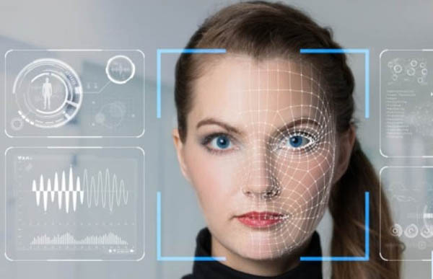
개요 / 주요 기능 / 시스템 구성도 / 예상 사용자 인터페이스 / 융합프로젝트 소개
해결방안?
Amazon Rekognition API를
활용하여 회원의 얼굴을 인식하여 인증에 사용하자!

Slide 5
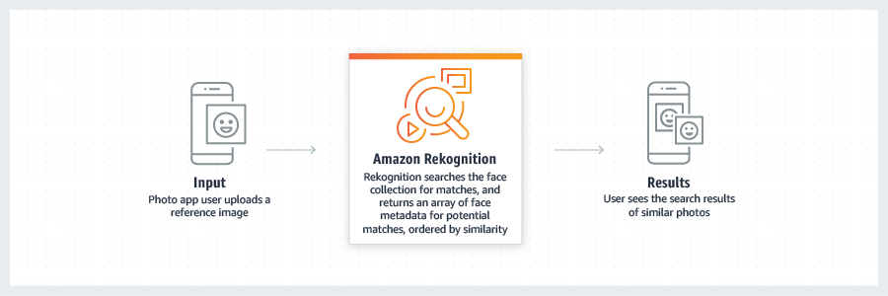
Amazon Rekognition?
개요 / 주요 기능 / 시스템 구성도 / 예상 사용자 인터페이스 / 융합프로젝트 소개
객체, 장면 및 얼굴을 감지하는 딥 러닝 기반 이미지 인식 서비스.
텍스트를 추출하고, 유명 인사를 인식하며, 얼굴을 검색하고 비교할 수 있다.

Slide 6
주요 기능
개요 / 주요 기능 / 시스템 구성도 / 예상 사용자 인터페이스 / 융합프로젝트 소개
회원 가입
로그인
회원 정보 수정
회원 탈퇴
얼굴 인식을 통한 사용자 인증

Slide 7
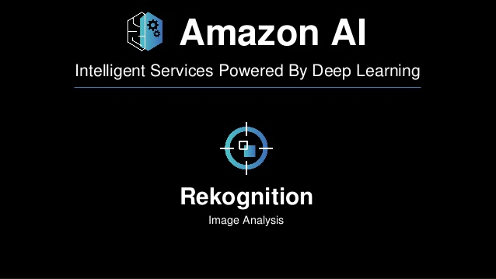

시스템 구성도
개요 / 주요 기능 / 시스템 구성도 / 예상 사용자 인터페이스 / 융합프로젝트 소개
아이디, 비밀번호 입력 후
Pi Camera로 사진 촬영
기존 사진과 동일한 인물로
판정 시 로그인 완료

Slide 8
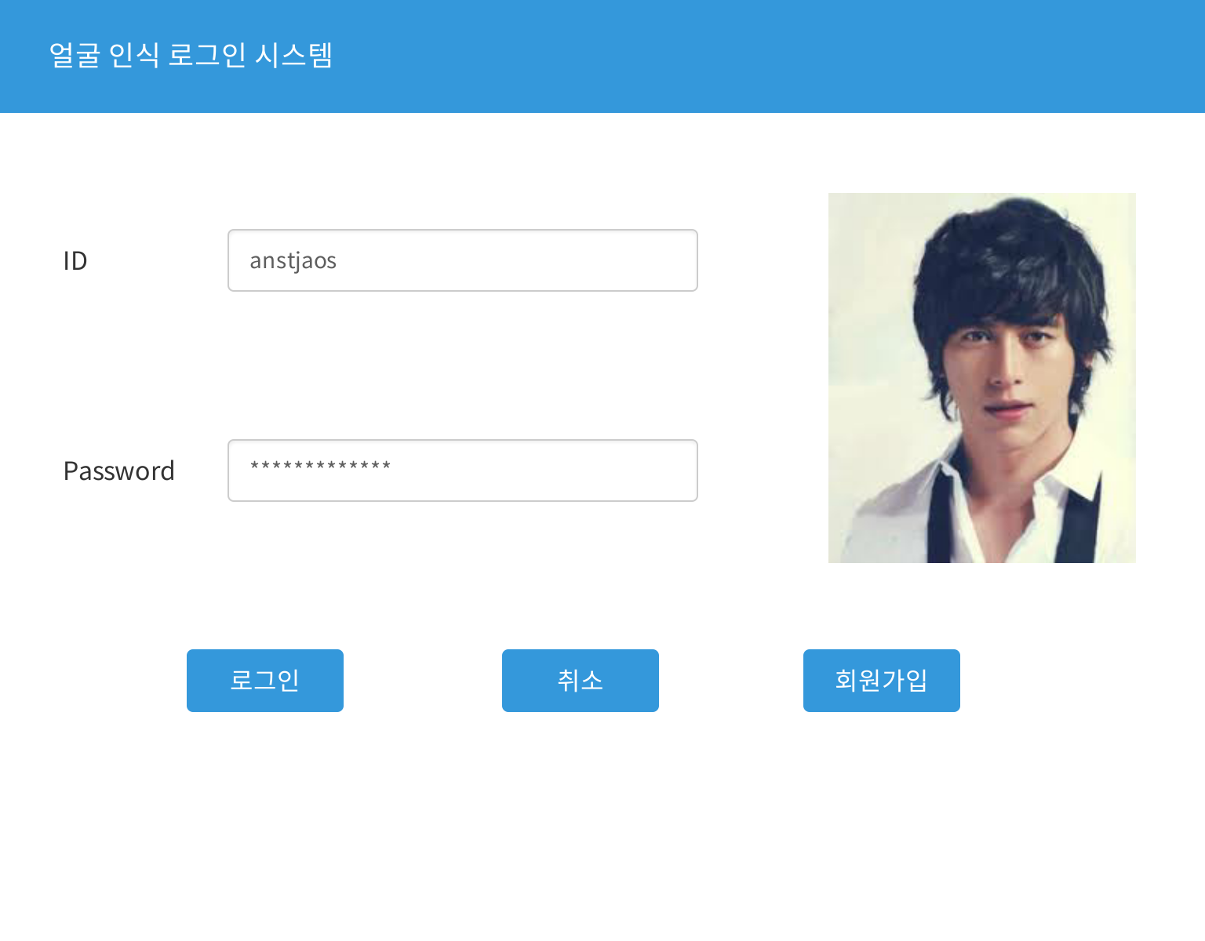
예상 사용자 인터페이스
개요 / 주요 기능 / 시스템 구성도 / 예상 사용자 인터페이스 / 융합프로젝트 소개

Slide 9
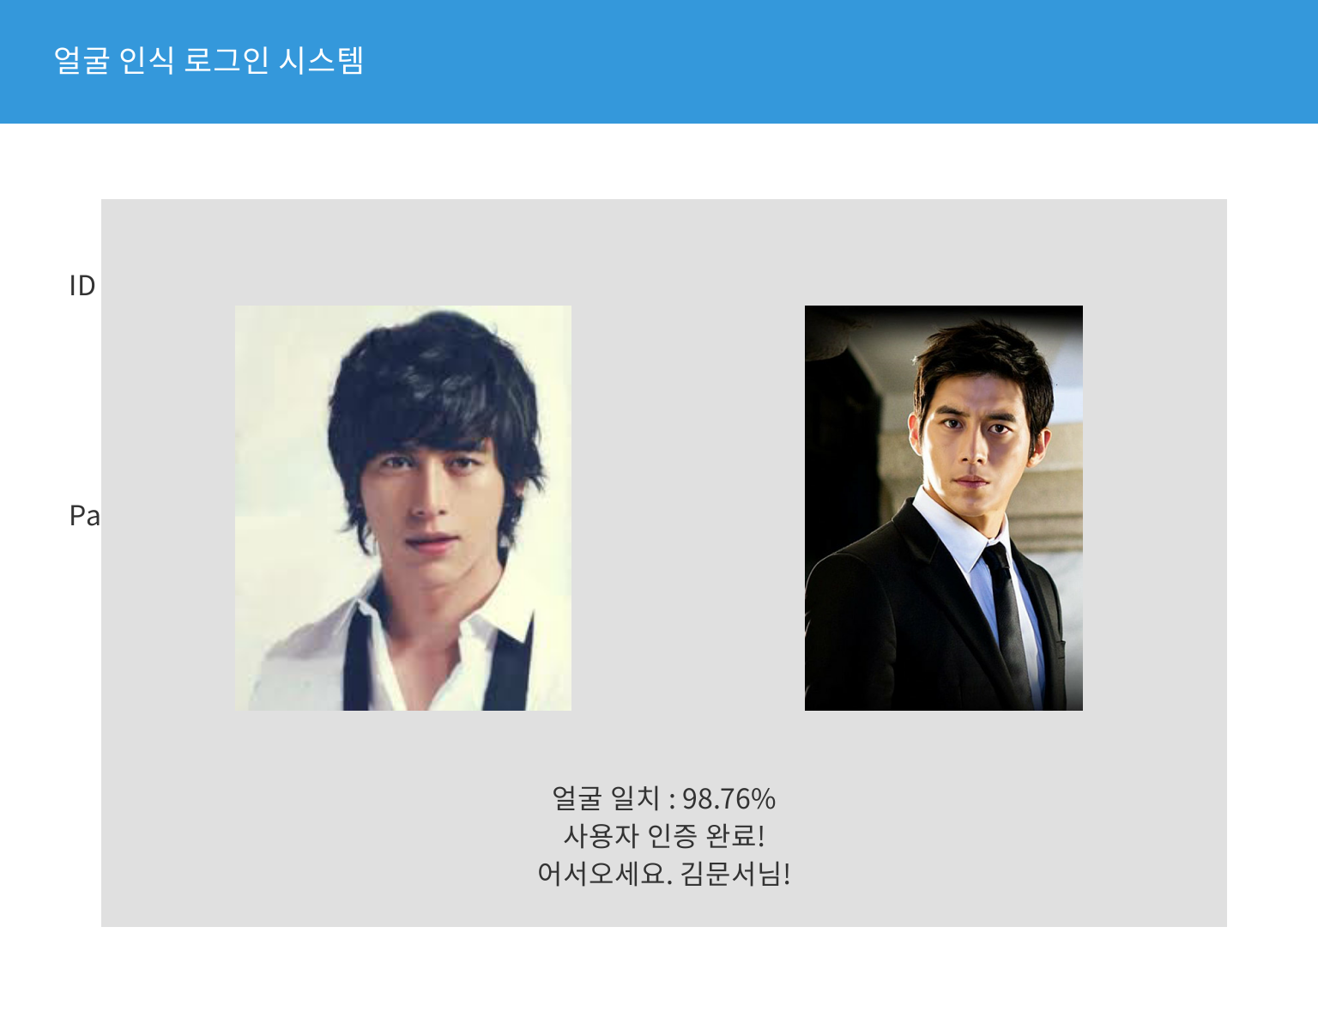
예상 사용자 인터페이스
개요 / 주요 기능 / 시스템 구성도 / 예상 사용자 인터페이스 / 융합프로젝트 소개

Slide 10
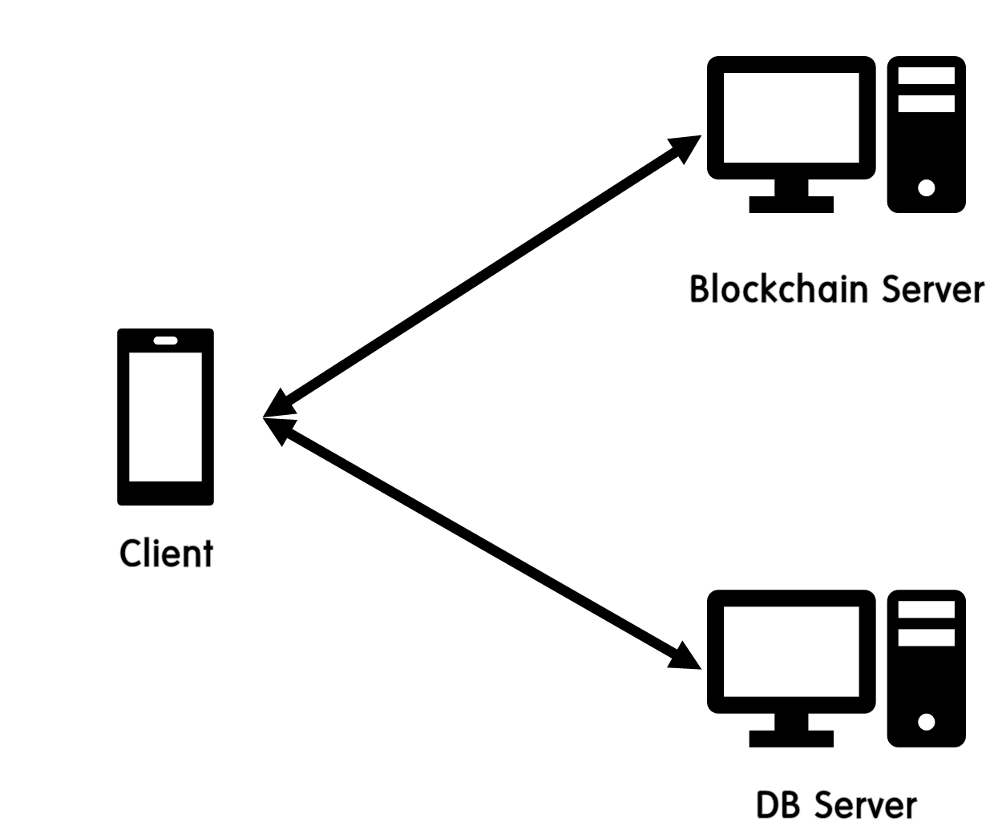
융합프로젝트 소개
개요 / 주요 기능 / 시스템 구성도 / 예상 사용자 인터페이스 / 융합프로젝트 소개
블록체인을 활용한 전자 투표 및 설문조사 시스템
사용자 접근성이 높은 모바일 어플리케이션에 블록체인을 도입한
전자 투표 및 설문조사 시스템

